Slide 1


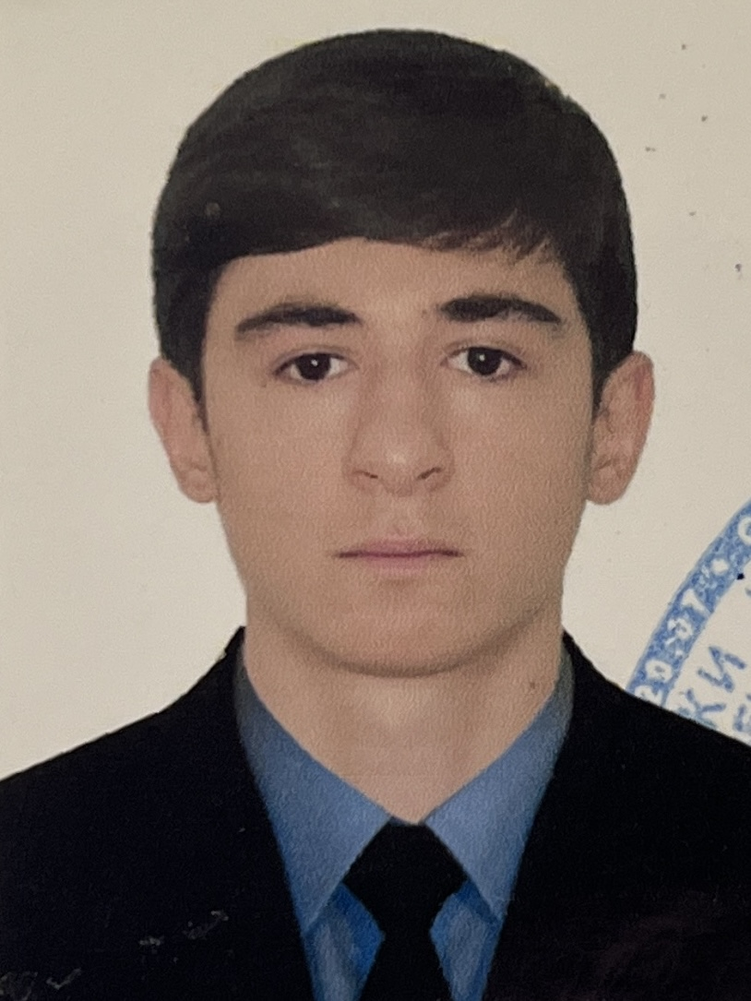
ФГБОУ ВО <<Чеченский государственный университет им. А.А.Кадырова>>
Факультет географии и геоэкологии
Портфолио бакалавра
ФИО: Хамзатов Иса Асланович
Форма обучения: Очная
Направление подготовки: 43.03.01 Сервис
Профиль: Сервис на предприятиях гостиничной индустрии

Slide 2

Приказы
О зачислении от 09. 08.2023 № 93/06/19
Переводной
Переводной
Переводной
Переводной

Slide 3
ПУБЛИКАЦИИ В НАУЧНЫХ ИЗДАНИЯХ, НАУЧНЫЕ СТАТЬИ
Научные труды, участие в конференциях, научные статьи за период обучения
№ п/п | Наименование работы, ее вид | Выходные данные* | Соавторы
1.
2.
3.
4.
* - Оформляются в соответствии с ГОСТ 7.1-2003

Slide 4
РЕЗУЛЬТАТЫ ПРОМЕЖУТОЧНОЙ АТТЕСТАЦИИ
Оценки, полученные на экзаменах и зачетах
№ п/п | Наименование дисциплины | Оценка
1 семестр
1. | Сервисная деятельность | удовлетворительно
2. | Введение в специальность | удовлетворительно
3. | История туризма и гостеприимства | удовлетворительно
4. | Русский язык и культура речи | зачтено
5. | Иностранный язык | зачтено
6. | Основы Российской государственности | зачтено
7. | Основы военной подготовки | зачтено
8. | Информатика | зачтено
9. | Индустрия гостеприимства | удовлетворительно

Slide 5

РЕЗУЛЬТАТЫ ПРОМЕЖУТОЧНОЙ АТТЕСТАЦИИ
Оценки, полученные на экзаменах и зачетах
№ п/п | Наименование дисциплины | Оценка
 | 2 семестр
1. | История России | удовлетворительно
2. | Иностранный язык | зачтено
3. | Информатика | удовлетворительно
4. | Безопасность жизнедеятельности | Зачтено
5. | Правоведение | Зачтено
6. | Физическая культура и спорт | Зачтено
7. | Стандартизация и сертификация услуг | удовлетворительно
8. | История Чеченской Республики | Зачтено
9. | Чеченский язык | Зачтено
10. | Ознакомительная практика | удовлетворительно

Slide 6
РЕЗУЛЬТАТЫ ПРОМЕЖУТОЧНОЙ АТТЕСТАЦИИ
Оценки, полученные на экзаменах и зачетах
№ п/п | Наименование дисциплины | Оценка
 | 3 семестр
1. | Организация обслуживания лиц с ограниченными возможностями | удовлетворительно
2. | Организация деятельности предприятий сервиса | удовлетворительно
3. | Физическая культура и спорт | Зачтено
4. | Иностранный язык | Зачтено
5. | Экономика | Зачтено
6. | Современные концепции организации гостиничной инфраструктуры | Зачтено
7. | Материаловедение в гостиничной индустрии | Зачтено
8.
9.

Slide 7
РЕЗУЛЬТАТЫ ПРОМЕЖУТОЧНОЙ АТТЕСТАЦИИ
Оценки, полученные на экзаменах и зачетах
№ п/п | Наименование дисциплины | Оценка
 | 4 семестр
1. | Философия | удовлетворительно
2. | Иностранный язык | удовлетворительно
3. | Организация деятельности предприятий сервиса | удовлетворительно
4 | Стандарты обслуживания в туризме и гостеприимстве | удовлетворительно
5. | Психология делового общения | Зачтено
6. | Организация безопасности в туризме и гостеприимстве | Зачтено
7. | Чеченская традиционная культура и этика | Зачтено
8. | Система классификации гостиниц | Зачтено
9. | Организация деятельности структурных подразделений гостиничных предприятий | Зачтено
10.

Slide 8
РЕЗУЛЬТАТЫ ПРОМЕЖУТОЧНОЙ АТТЕСТАЦИИ
Оценки, полученные на экзаменах и зачетах
№ п/п | Наименование дисциплины | Оценка
 | 5 семестр
1. | Психология делового общения | удовлетворительно
2. | Проектирование и разработка стандартов обслуживания | удовлетворительно
3. | Организация деятельности структурных подразделений гостиничных предприятий | удовлетворительно
4 | Технологии разработки гостиничного продукта | Зачтено
5. | Организация деятельности структурных подразделений предприятий питания | Зачтено
6. | Иностранный язык | Зачтено
7. | Физическая культура | Зачтено
8. | Производственная практика | удовлетворительно

Slide 9
РЕЗУЛЬТАТЫ ПРОМЕЖУТОЧНОЙ АТТЕСТАЦИИ
Оценки, полученные на экзаменах и зачетах
№ п/п | Наименование дисциплины | Оценка
 | 6 семестр
1. | Организация деятельности структурных подразделений гостиничных предприятий | удовлетворительно
2. | Управление персоналом предприятия индустрии гостеприимства | удовлетворительно
3. | Организация деятельности структурных подразделений предприятий питания | удовлетворительно
4 | Продвижение и реализация гостиничного продукта | Зачтено
5. | Организация предоставления фитнес-услуг | Зачтено
6. | Иностранный язык | Зачтено
7. | Физическая культура | Зачтено
8. | Здания и инженерные системы гостиниц | Зачтено
9.
10.
11.

Slide 10
РЕЗУЛЬТАТЫ ПРОМЕЖУТОЧНОЙ АТТЕСТАЦИИ
Оценки, полученные на экзаменах и зачетах
№ п/п | Наименование дисциплины | Оценка
 | 7 семестр
1. | Иностранный язык
2. | Организация обслуживания бизнес-туристов
3. | Организация деятельности структурных подразделений предприятий питания
4 | АСУ в гостинично-ресторанном бизнесе
5. | Методика подготовки ВКР
6.
7.
8.

Slide 11
РЕЗУЛЬТАТЫ ПРОМЕЖУТОЧНОЙ АТТЕСТАЦИИ
Оценки, полученные на экзаменах и зачетах
№ п/п | Наименование дисциплины | Оценка
 | 8 семестр
1.
2.
3.
4
5.
6.
7.
8.

Slide 12
ВЫПОЛНЕННЫЕ КУРСОВЫЕ РАБОТЫ (ПРОЕКТЫ) ПРИ НАЛИЧИИ
Наименование дисциплины | Наименование курсовой работы (проекта) | Оценка
1. | −
2. | −
3. | −
4 | −

Slide 13
Участие в общественно-значимых мероприятиях международного уровня

Slide 14
Участие в общественно-значимых мероприятиях всероссийского уровня

Slide 15
Участие в общественно-значимых мероприятиях республиканского уровня

Slide 16
УЧАСТИЕ В НАУЧНО-ПРАКТИЧЕСКИХ КОНФЕРЕНЦИЯХ
Основные тезисы работы были представлены на
научно-практических конференциях:
№ п/п | Наименование работы, ее вид | Выходные данные* | Соавторы
1.
2.
* - Оформляются в соответствии с ГОСТ 7.1-2003

Slide 17
УЧАСТИЕ В НАУЧНО-ПРАКТИЧЕСКИХ КОНФЕРЕНЦИЯХ
№ п/п | Наименование работы, ее вид | Выходные данные* | Соавторы
1.
2.
* - Оформляются в соответствии с ГОСТ 7.1-2003

Slide 18
СТРУКТУРА ВКР (НКР)
СОДЕРЖАТЕЛЬНАЯ ЧАСТЬ ВКР (НКР) РАЗДЕЛЕНА НА ____ ГЛАВ(Ы),
СТРУКТУРИРОВАННЫЕ В СООТВЕТСТВИИ С ЛОГИКОЙ РАСКРЫТИЯ ТЕМЫ И РЕШЕНИЯ
ПРОБЛЕМЫ ИССЛЕДОВАНИЯ
______________________________________________________
______________________________________________________
______________________________________________________

Slide 19
Участие в общественной жизни университета

